Slide 1


Linguagem R

Slide 2
O que é a linguagem R
R é uma linguagem de programação com usos extremamente abrangente.
É uma linguagem Dinâmica
Fracamente Tipada
Voltada a Manipulação, Análise e Visualização de Dados
Muito usada por Estatísticos e Cientistas de Dados

Slide 3
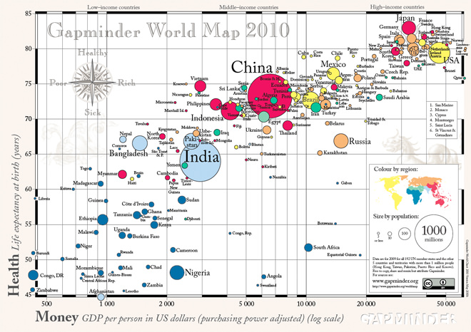
Por que aprender r
Simples
Plataforma abrangente para análises estatísticas
Obtém dados de outras fontes
Ótimos gráficos
Código Aberto
Crescimento Exponencial de pacotes estatísticos
https://support.rstudio.com/hc/en-us/articles/201057987-Quick-list-of-useful-R-packages
É de Graça
Notes:
bancos de dados, textos, repositórios especializados, como por exemplo o GitHub, além de códigos de outras linguagens, como Python, e softwares como o Excel
ChainLadder (estimativa de créditos em reservas; seguros), Bioconductor (genética) e RStoolbox (análise de sensoriamento remoto)

Slide 4
Prós e contras
Vastidão
Extensivel
Recursos Gráficos
Acessível a não programadores
Segurança
Gerenciamento de Memória

Slide 5
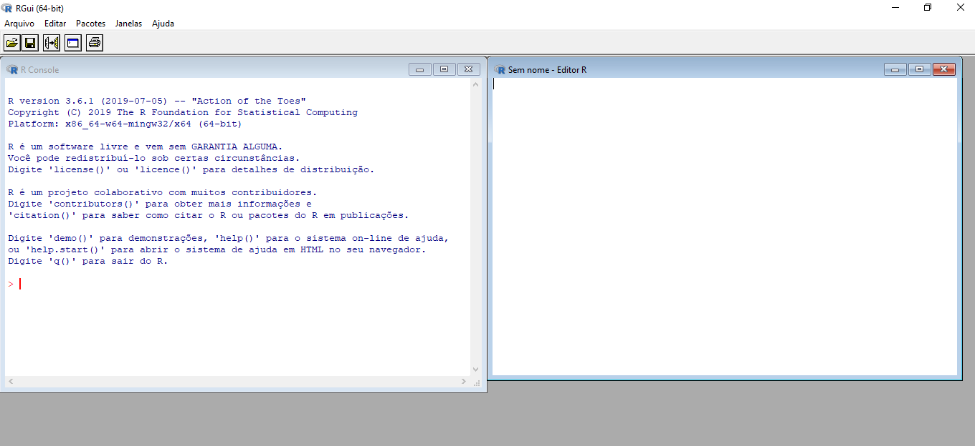
rgui
https://www.r-project.org/

Slide 6
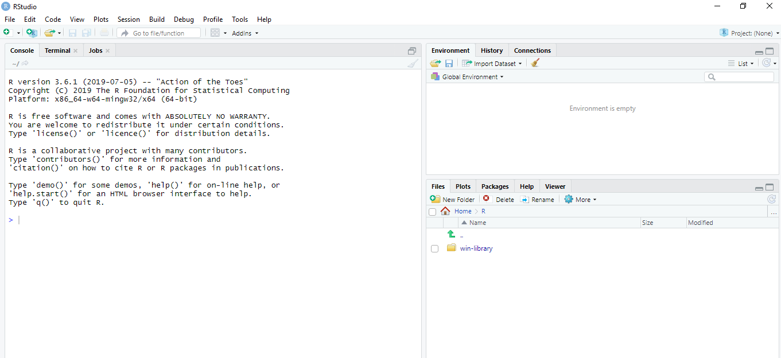
R studio
https://rstudio.com/

Slide 7
Github
Link do github com o material da aula
https://github.com/arturhoffart/Curso-R

Slide 8
Fontes
https://oestatistico.com.br/por-que-devemos-aprender-a-programar-em-r/
https://pt.wikipedia.org/wiki/R_(linguagem_de_programa%C3%A7%C3%A3o)
https://computerworld.com.br/2015/07/01/pros-e-contras-da-linguagem-de-programacao-r/
https://oestatistico.com.br/por-que-devemos-aprender-a-programar-em-r/

